Slide 1
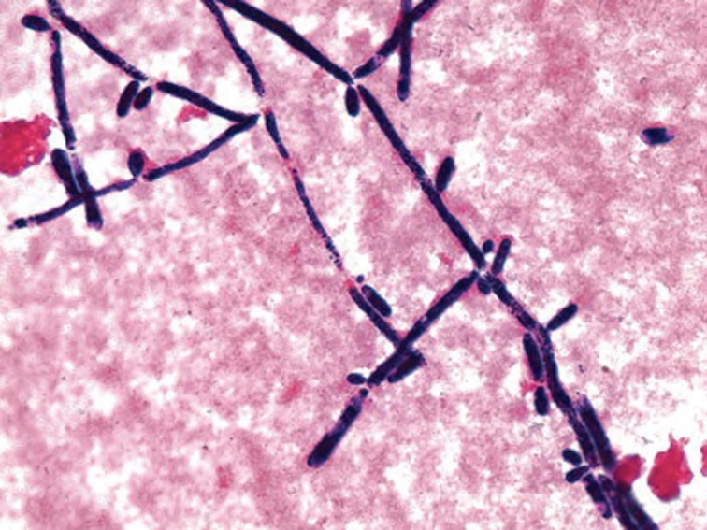
Seminario 6
Micología clínica
Módulo 4: micosis oportunistas
Dr. Milton Decima
Profesor adjunto
Cátedra de Infectología-UNT
Hospital Señor del Milagro
Salta 2019

Slide 2
Micosis oportunistas
Agentes etológicos
Candidiasis
Aspergilosis
Criptococosis
Histoplasmosis
Mucormicosis
Pneumocistosis
Género Cándida : C. albicans, glabrata , parapsilosis, tropicalis, krusei, lusitaniae, guilliermondii, dubliniensis,.rugosa
Género Aspergillus: A. fumigatus, flavus, niger, terreus
Género Criptococcus: C. neoformans var y neoformans var gattii
Histoplasma capsulatum var. capsulatum ,caspulatum var. duboisii
Género Rhizopus , Mucor, Rhizomucor, Absidía
Género Pneumocystis: P carinii. P. murina, P jiroveccii

Slide 3
Micosis oportunistas
Factores predisponentes
Alteración de los neutrófilos: Neutropenias, alteraciones funcionales.
Alteración de la inmunidad celular: Infección VIH/Sida. Transplantes de médula ósea, y de órgano sólido.
Enfermedades hematológicas: leucemias, linfomas.
Tratamientos prolongados con antibióticos, corticoides, inmunosupresores.
Pacientes quemados, cirugías abdominales complicadas.
Internaciones prolongadas en UTI, múltiples catéteres, nutrición parenteral
Tratamientos inmunosupresores y biológicos
Diabetes, colagenopatías.

Slide 4
CANDIDIASIS

Slide 5
Micosis oportunistas
Candidiasis: Introducción
Genero Cándida colonizan el tubo digestivo y menor en la piel de seres humanos.
Complejo mecanismo de homeostasis le impide ejercer acción patógena.
Infección principalmente endógena y raras veces de manera exógena.
Factores predisponentes
  Antibioticoterapia prolongada
  Internaciones prolongadas en terapia intensiva
  Cirugía abdominal complicada
  Paciente quemados
  Catéteres venosos centrales
  Nutrición parenteral total
  Inmunocomprometidos

Slide 6
Micosis oportunistas
Candidiasis: Localizaciones
Infecciones superficiales o mucosas
  Gastrointestinal
Infecciones profundas o de órgano
  Endoftalmitis, queratitis
  Pielonefritis aguda
  Endocarditis, miocarditis
  Meningoencefalitis
  Neumonías
  Artritis, osteomielitis
  Intraabdominal
Candidemias
  Catéteres endovasculares
  Nutrición parenteral total
Candidiasis sistémicas
Candidiasis diseminada aguda
Candidemias + infeccion órgano
Candidiasis diseminada crónica

Slide 7
Micosis oportunistas
Candidiasis: Diagnóstico
Examen directo de lesiones cutáneomucosas
El diagnóstico de candidiasis sistémica es problemático, difícil diferenciar colonización de infección.
Hemocultivos pueden ser negativos.
Diagnóstico serológico es controvertido.
Biopsia de parénquimas afectados
Métodos complementarios
Examen directo con pseudomicelios de Candida albicans

Slide 8
Micosis oportunistas
Caso clínico 1
Paciente varón de 45 años , operado hace un mes de peritonitis apendicular.
Mala evolución clínica, por reintervenciones por abscesos intrabdominales.
Tratamiento prolongado con distintos esquemas antibacterianos.
Consulta por que presenta fiebre, escalofríos, descompensación hemodinámica.
Examen físico estaba lúcido, taquicardico, disneico e hipotenso.
Tiene alimentación parenteral total y catéter venoso central para medicación EV.
¿Cuáles son las diagnósticos probables?
¿Cuál sería la conducta inicial?

Slide 9
Micosis oportunistas
Candidiasis: Razonamiento
Es importante determinar ante un paciente, si tiene factores para la adquisición de una micosis oportunista.
Valorar los exámenes microbiológicos que muestran la presencia de cándida, ya que una colonización inicial se transforma muchas veces en infección sistémica.
Verificar los parénquimas que con mas frecuencia afectan a los pacientes.
Solicitar siempre:
    Fondo de ojo: endoftalmitis
    Urocultivo y ecografía renal: aparato urinario
    Retrocultivos y hemocultivos: catéteres y candidemias
    Ecocardiograma: endocarditis

Slide 10
Huésped inmunocomprometido
Factores predisponentes
Exámenes microbiológicos que muestran presencia de Cándida spp
Sospecha clínica: Fiebre, SIRS, compromiso de órganos
+
+
+
Alta sospecha de candidiasis sistémica

Slide 11
Micosis oportunistas
Candidiasis: Tratamiento
Empírico en pacientes no neutropénicos
Fluconazol: dosis de carga de 800 mg (12 mg/kg), después 400 mg (6 mg/kg) al día EV o
Anfotericina B desoxicolato 0,5-1 mg/kg/día o Anfotericina B liposomal 3 -5 mg/kg/día EV
Empírico en pacientes neutropénicos
Anfotericina B liposomal 3 -5 mg/kg/día EV o
Caspofungina: dosis de carga de 70 mg, después 50 mg/día EV o
Voriconazol: 6 mg/kg dos veces al día 2 dosis, después 4 mg/kg dos veces al día EV
Especies de Candida no albicans resistentes a fluconazol.
Paciente previamente tratado con fluconazol (profilaxis)
Cuadro clínico grave del paciente
Disponibilidad y costo

Slide 12
Micosis oportunistas
Candidiasis: Tratamiento
Candidemia en pacientes no neutropénicos
Elección: Caspofungina: dosis de carga de 70 mg, después 50 mg/día EV o Fluconazol: dosis de carga de 800 mg (12 mg/kg), después 400 mg (6 mg/kg) al día EV
Alternativa: Anfotericina B desoxicolato 0,5-1 mg/kg/día o Anfotericina B liposomal 3 -5 mg/kg/día EV
Candidemia en pacientes neutropénicos
Elección: Caspofungina: dosis de carga de 70 mg, después 50 mg/día EV o Anfotericina B liposomal 3 -5 mg/kg/día EV
Alternativa: Fluconazol: dosis de carga de 800 mg (12 mg/kg) EV, después 400 mg (6 mg/kg) al día o Voriconazol: 6 mg/kg dos veces al día 2 dosis, después 4 mg/kg dos veces al día EV

Slide 13
Micosis oportunistas
Caso clínico 2
Paciente de 54 años en tratamiento quimioterápico por Cancer de mama.
Tiene colocado un cateter Port a Cath.
Presentó fiebre, se hizo retro cultivo que fue positivo para cándida sp. hemocultivo periférico negativo se trató 14 días con fluconazol.
Evolución
Luego de 48 hs de suspender el fluclonazol reaparece la fiebre, con buen estado general, nuevo retrocultivo positivo con menor cantidad de Cándida spp, con hemocultivo negativo.
La paciente requiere en el término de estos próximos 25 días realizar las últimas 2 tandas de quimioterapia. No tiene accesos vasculares posibles que no sean por nuevo catéter.
La cándida en cuestión no fue tipificada, para tener certeza del tipo de cándida.

Slide 14
Micosis oportunistas
Caso clínico 2
Conducta
Me consultan por la posibilidad de usar este mismo catéter en sus dos próximas quimioterapia.
Está en buen estado general, pero presenta fiebre.
Interrogantes
1- ¿Sigue con vía oral, o se hace fluconazol EV en el momento de la quimioterapia, ,manteniendo el cateter?.
2- ¿Indico que se retire el catéter y se recoloque otro?, si así fuera ¿debe ser en sitio distinto?.
3- ¿Hay otra conducta que tenga que aconsejar?

Slide 15
Micosis oportunistas
Caso clínico 2
Respuestas
En relación a Cándida y catéter la indicación es el retiro de catéter y tratamiento EV con Caspofungina primer día 70 mg/d y luego 50 día por 14 a 21 días..
Si no se puede retirar catéter hacer tratamiento con la misma droga, es importante su uso por su aparente acción sobre biofilm.
Si la paciente entra en neutropenia continuar tratamiento con la misma droga hasta la recuperación de neutrófilos.
En cuanto se pueda realizar quimioterapia y recambiar catéter.
Hacer una vez por semana un fondo de ojo.
Controlar endocardio con ETE

Slide 16
Micosis oportunistas
Candidiasis: Resumen
HONGO | MORFOLOGÍA | LOCALIZACIÓN | DIAGNÓSTICO | TRATAMIENTO
Cándida spp | Levaduras | Catéteres Renal Retina Endocarditis Diseminada | Directo Cultivos Biopsias | Caspofungina Anfotericina Fluconazol
RECORDAR
Factores predisponentes
Sospecha clínica mas SIRS
Colonización en distintas muestras
Pensar en Candidiasis sistémica

Slide 17
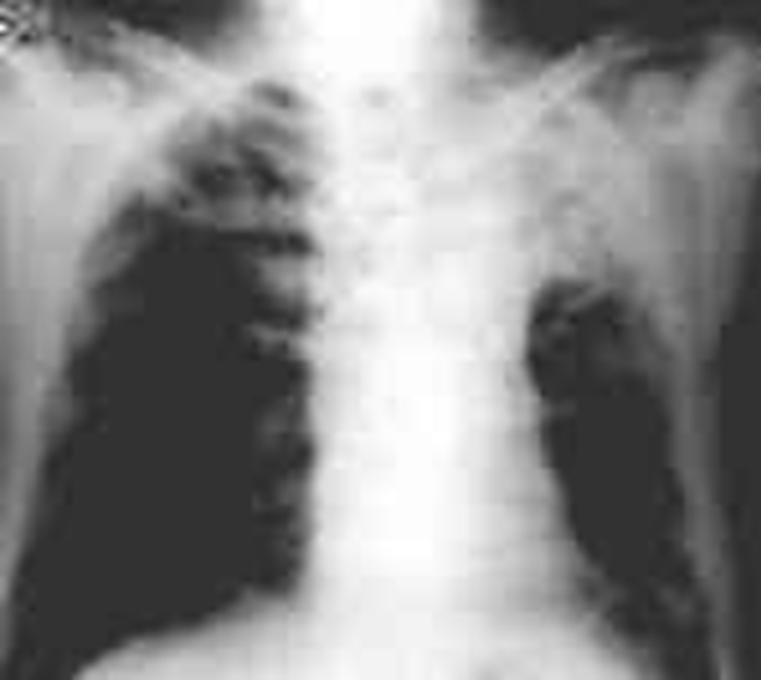
Micosis oportunistas
Caso clínico 3
Paciente varón de 52 años, con antecedentes de tuberculosis pulmonar hace 15 años y tratamiento completo. Cursó asintomático hasta el momento actual en que consulta por tos y hemoptisis.

Slide 18
¿¿¡¿¿Cuáles son las causas de Hemoptisis en un paciente con Tuberculosis?
Micosis oportunistas
Caso clínico 3
Sangrado por lesión vascular
Cáncer
Reactivación de la tuberculosis
Aspergilosis

Slide 19
ASPERGILOSIS

Slide 20
Micosis oportunistas
Aspergilosis: Generalidades
Causada por hongos filamentosos de diferentes especies de Aspegillus : Fumigatus, Niger, Terreus, Flavus.
Reservorio en medio ambiente: granos almacenados, plantas, vegetales en descomposición, suelo ,agua y estiércol.
Reservorio intrahospitalario: duchas, depósitos de agua, quirófanos, filtros de aires, alimentos, condimentos, flores, polvos en obras o remodelación.
Exposición de conidias por vía inhalatoria (senos paranasales y pulmón)
Formas clínicas de alergia, colonización e invasión local o sistémica.

Slide 21
Micosis oportunistas
Aspergilosis: Patogenia
INHALACIÓN DE LAS CONIDIAS
SENOS y ALVEÓLOS
FAGOCITOSIS
MACRÓFAGOS ALVEOLARES y NEUTRÓFILOS
NECROSIS ISQUÉMICAS y EMBOLIAS SÉPTICAS
INVASIÓN VASOS SANGUÍNEOS

Slide 22
Micosis oportunistas
Aspergilosis: Espectro de enfermedades
Reacciones alérgicas
Cavidad nasal
Senos paranasales
Broncopulmonar
Colonización
Senos paranasales
Tráquea y bronquios
Cavidades pulmonares preformadas
Infecciones superficiales
Oído externo
Heridas traumáticas o cirugía
Uñas
Infecciones invasivas
Senos paranasales
Tráquea y bronquios
Parénquima pulmonar
Sistema nervioso central
Infección diseminada

Slide 23
Micosis oportunistas
Aspergilosis: Parénquima pulmonar
Aspergilosis cavitaria
Nódulo pulmonar (Bola fúngica)
Formas pulmonares invasivas
Aspergilosis broncopulmonar alérgica

Slide 24
Micosis oportunistas
Aspergilosis: Infecciones invasivas
La Aspergilosis en pacientes inmunocomprometidos es llamada invasiva.
En la inmunosupresión grave y mantenida, puede producirse una infección diseminada con tasas de mortalidad del 90%..
Afectación pulmonar, cutánea y menor en senos paranasales y cerebral.
Factores predisponentes :
    Enfermedades con neutropenia profunda y prolongada
    Trasplantados de médula ósea alogenicos y órganos sólidos
    Tratamientos con corticoides e inmunosupresores.
    Enfermedades previas por citomegalovirus..
    Cirrosis y desnutrición severa

Slide 25
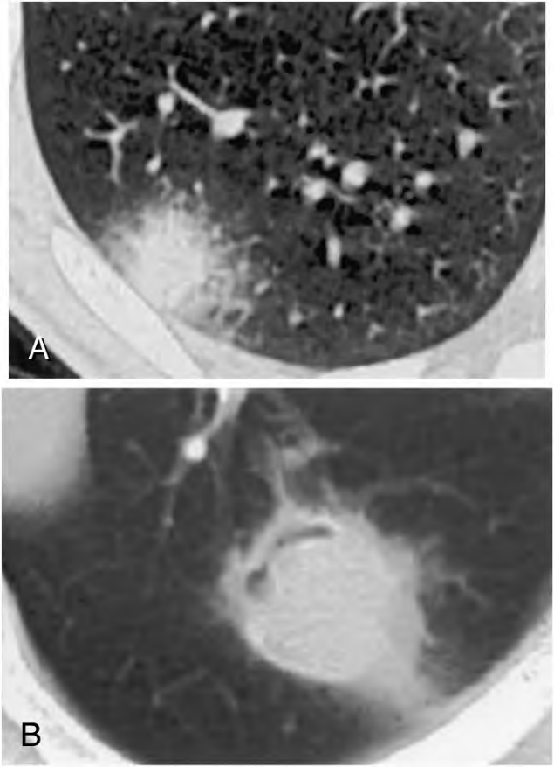
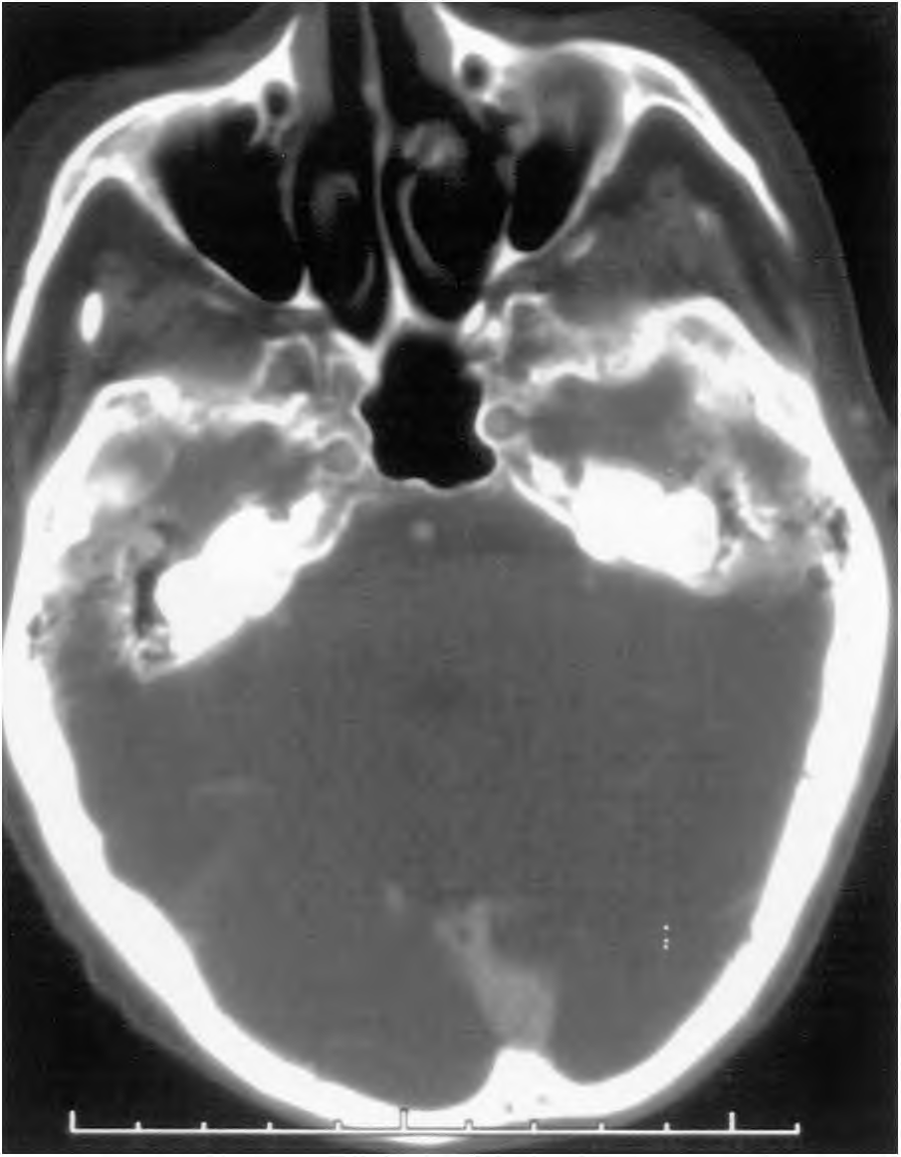
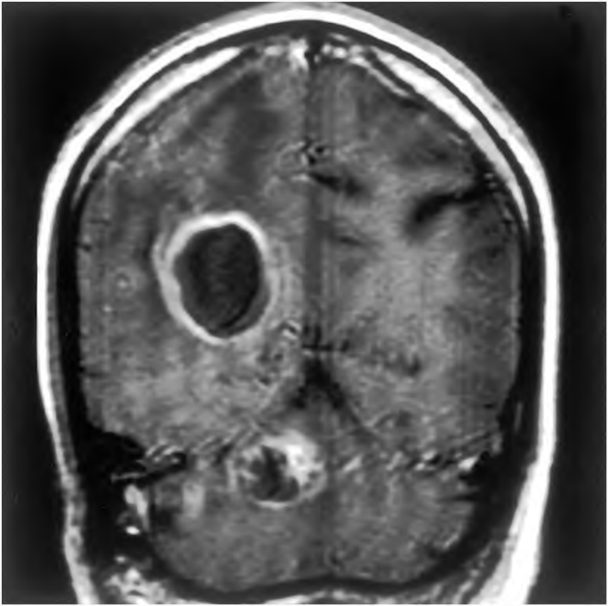
Micosis oportunistas
Aspergilosis: TAC en infecciones invasivas

Slide 26
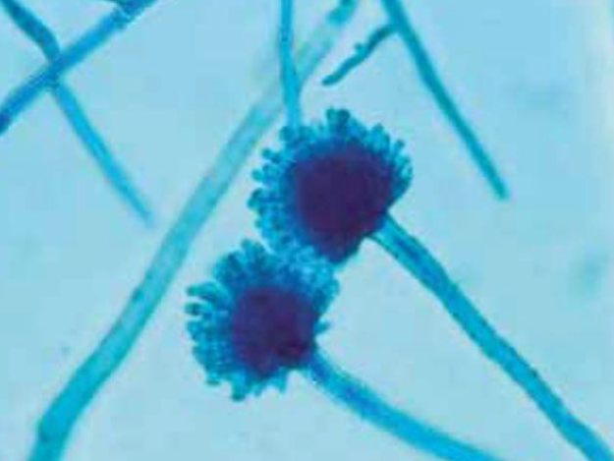
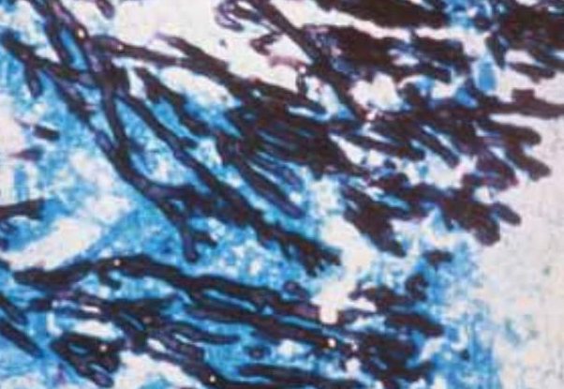
Micosis oportunistas
Aspergilosis: Diagnóstico
Factores predisponentes
Criterios clínicos
Métodos micológicos directos
  Examen microscópico de hifas.
  Cultivos de muestras tisulares, sangre y sitios estériles.
  Hemocultivos seriados.
  Detección de antígenos: galatomanano, β D glucano
  Espectrometría de masas: MALDI-TOF
  Detección de ácidos nucleicos.
  Biopsia de tejidos afectados: invasión tisular
  Complementarios: Rx, TAC, RMN
Hifas de Asperigillus fumigatus
Hifas que invaden en la biopsia pulmonar

Slide 27
Micosis oportunistas
Aspergilosis: Diagnóstico
Factores predisponentes
Criterios clínicos
Métodos micológicos
Infeccion probada: Métodos micológicos directos positivos en sitio estéril, sangre o biopsia.
  Infección probable: Factores predisponentes mas criterios clínicos mas métodos micológicos directos positivos en cultivos de sitios no estériles.
  Infección posible: Factores predisponentes mas criterios clínicos sin métodos micológicos directos positivos.

Slide 28
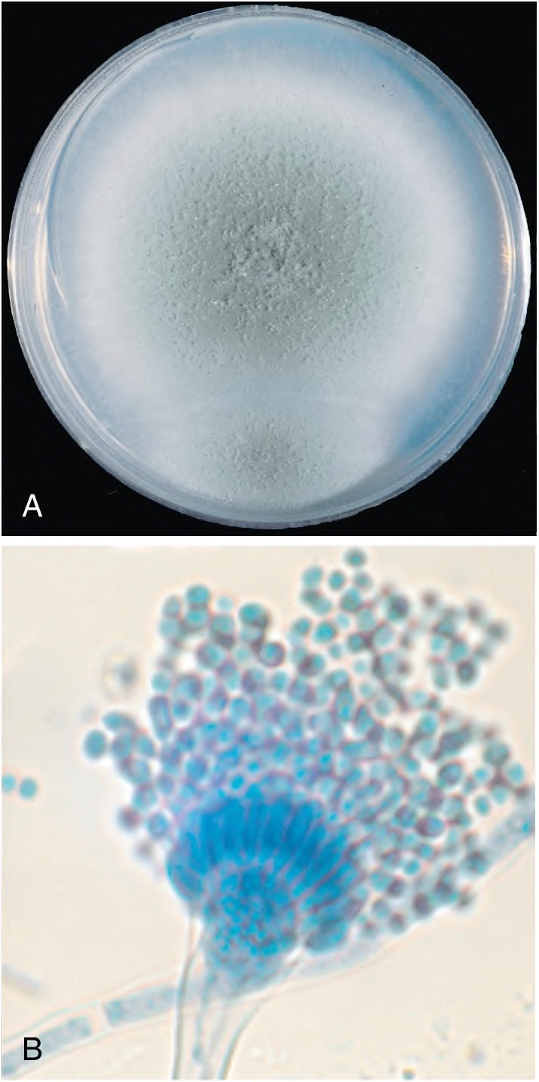
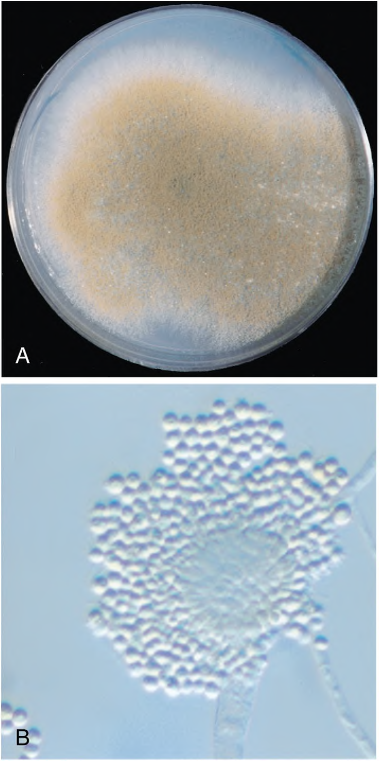
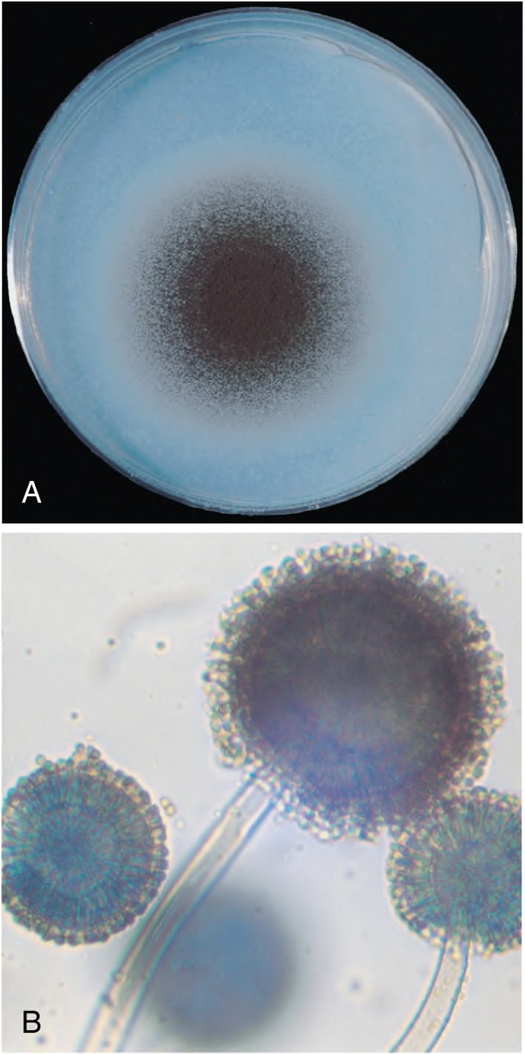
Micosis oportunistas
Aspergilosis: Diagnóstico microbiológico
Aspergillus fumigatus
Aspergillus flavus
Aspergillus niger

Slide 29
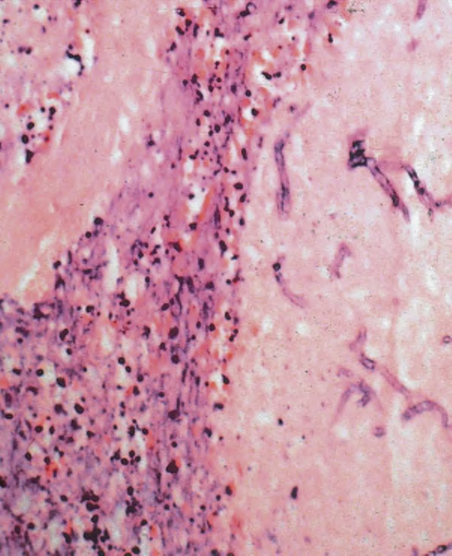
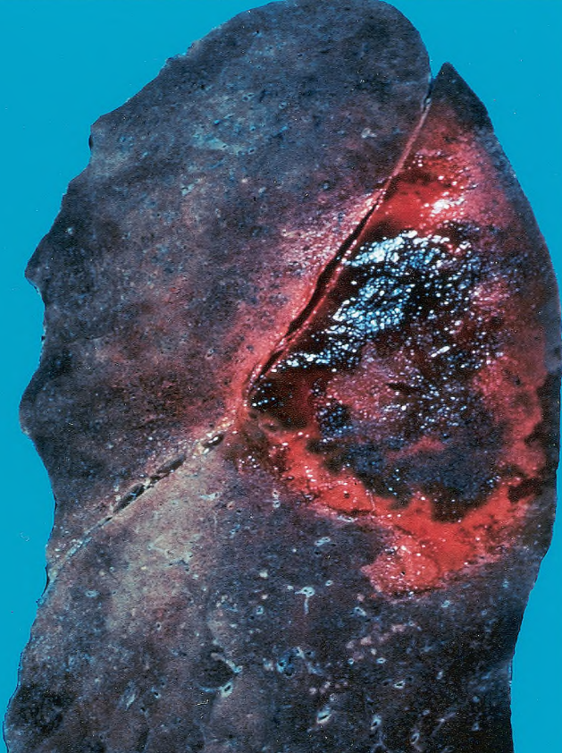
Micosis oportunistas
Aspergilosis: Diagnóstico anatomopatológico
Biopsia de Pulmón
Necropsia de Pulmón

Slide 30
Micosis oportunistas
Aspergilosis: Modalidades terapéuticas
A-Tratamiento empírico
Anfotericina B desoxicolato 1 – 1,5 mg/kg/día EV o
Anfotericina B liposomal 3 -5 mg/kg/día EV o
Caspofungina: dosis de carga de 70 mg, después 50 mg/día EV o
Voriconazol: 6 mg/kg dos veces al día 2 dosis, después 4 mg/kg dos veces al día EV
B-Tratamiento dirigido
Elección: Voriconazol: 6 mg/kg dos veces al día 2 dosis, después 4 mg/kg dos veces al día EV
Alternativos: Anfotericina B liposomal 3 -5 mg/kg/día o Caspofungina: dosis de carga de 70 mg, después 50 mg/día EV o Itraconazol:400 mg/12 VO

Slide 31
Micosis oportunistas
Aspergilosis: Modalidades terapéuticas
C-Tratamiento precoz (preemptive therapy)
Elección: Voriconazol: 6 mg/kg dos veces al día 2 dosis, después 4 mg/kg dos veces al día EV
Alternativos: Anfotericina B liposomal 3 -5 mg/kg/día o Itraconazol:400 mg/12 VO
D-Cirugía
Indicarse en casos de hemoptisis, cuando sea masiva o lesiones próximas a los vasos hiliares o al pericardio y en la enfermedad sinusal (cuando se recupera de la neutropenia).
E-Profilaxis

Slide 32
Micosis oportunistas
Aspergilosis: Resumen
HONGO | MORFOLOGÍA | LOCALIZACIÓN | DIAGNÓSTICO | TRATAMIENTO
Aspergillus spp | Hifas hialinas tabicadas | Pulmón SNC Invasivas | Directo Cultivos Biopsias Galactomanano | Voriconazol Anfotericina Itraconazol Caspofungina
RECORDAR
Cavernas pulmonares preexistentes
Inmucomprometidos: neutropénicos, leucemias, linfomas, transplantes.
Diagnóstico: Directo, cultivo, biopsias
Curva de Galactomanano

Slide 33
CRIPTOCOCOSIS

Slide 34
Micosis oportunistas
Criptococosis: Generalidades
C. neoformans var. neoformans, levadura capsulada que se reproduce por gemación.
Distribución universal en excretas de aves (palomas, pavos, pollos), suelo contaminado con excretas, vegetales en descomposición, frutas y vegetales.
C neoformans var. gattii se encuentra en climas tropicales y subtropicales en asociación con árboles eucaliptus y coníferas (abetos, arces y robles ?)
Transmisión por vía inhalatoria de levaduras en huéspedes susceptibles.
Factores ´predisponentes
  Infección por VIH/Sida
  Tratamiento corticoides, anticuerpos monoclonales
  Sarcoidosis, linofocitopenia CD4 idiopática
  Linfoproliferativos crónicos, trasplantados

Slide 35
Micosis oportunistas
Criptococosis: Patogenia
No forma parte de la microbiota, enfermedad de reactivación.
Cryptococcus spp ingresan al ser humano por vía respiratoria, donde la infección pulmonar suele ser asintomática.
Infección: Factores de virulencia (cápsula, melanina, crecimiento a 37 °C, ureasa, fosfolipasa) Inóculo, Huésped.
Diseminación a todos los tejidos y sistema nervioso central

Slide 36
Micosis oportunistas
Criptococosis: Presentaciones clínicas
Inmunocompetentes : Asintomática, pulmonar
Inmucomprometidos: Sintomática , sistema nervioso, extrapulmonares
Pulmonar
- Nódulos
- Cavidades
- Infiltrados pulmonares
- Derrame pleural
Meninges
- Meningioencefalitis subaguda o crónica
- Cerebral: criptococomas
- Hidrocefalia
Piel y partes blandas
- Pápulas
- Celulitis
- Abscesos
- Moluscos like
Osteoarticular
- Artritis aguda o crónica
- Osteomielitis crónica
Genitourinario
- Prostatitis
- Abscesos renales

Slide 37
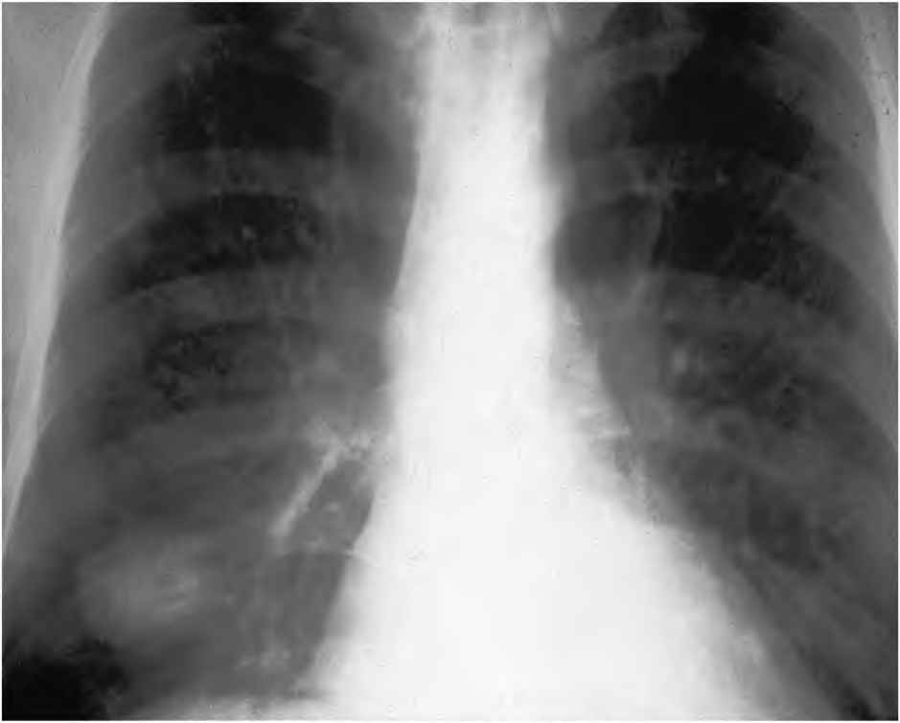
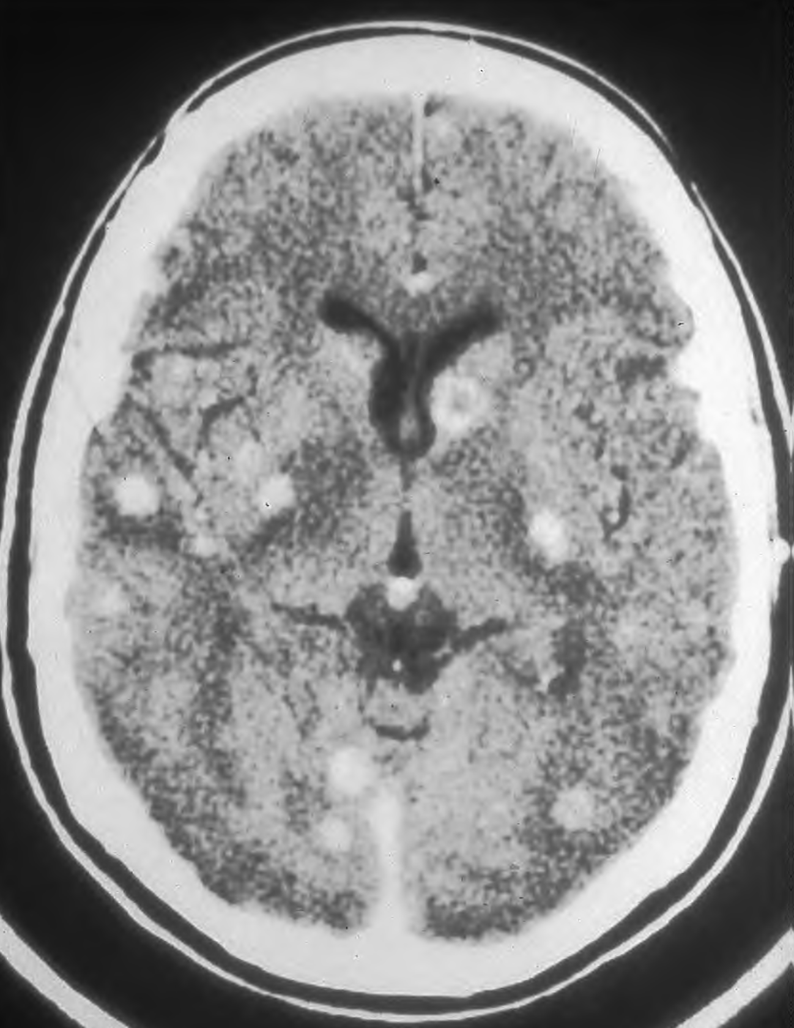
Micosis oportunistas
Criptococosis: Presentaciones clínicas
Nódulos: Criptococoma pulmonar
Criptococoma cerebral

Slide 38
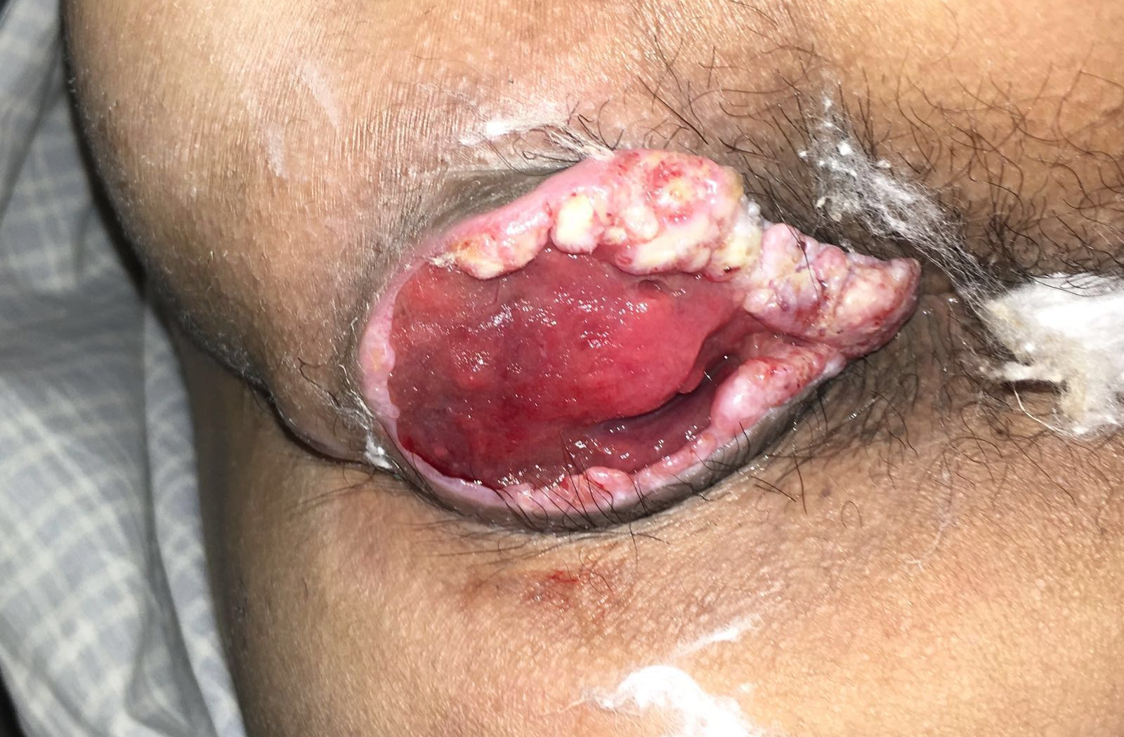
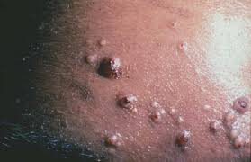
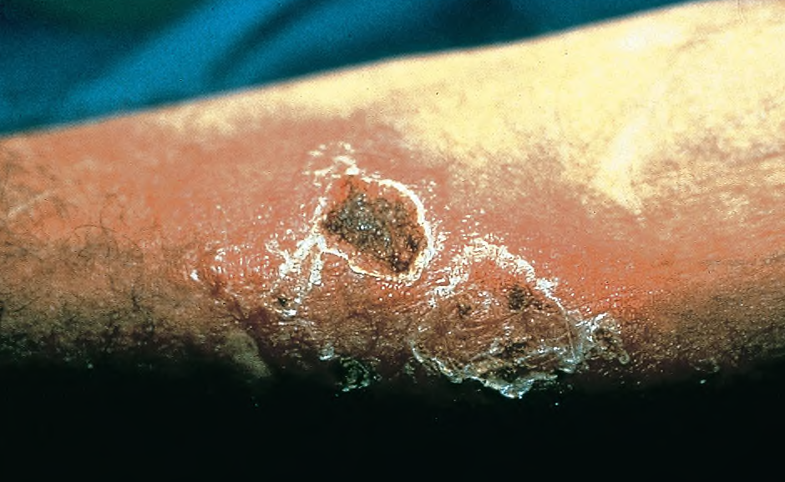
Micosis oportunistas
Criptococosis: Presentaciones clínicas
Lesiones moluscoides

Slide 39
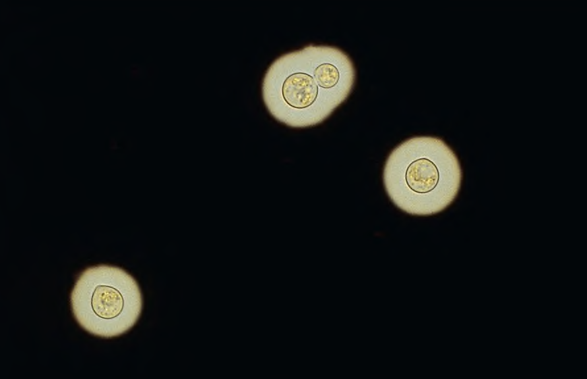
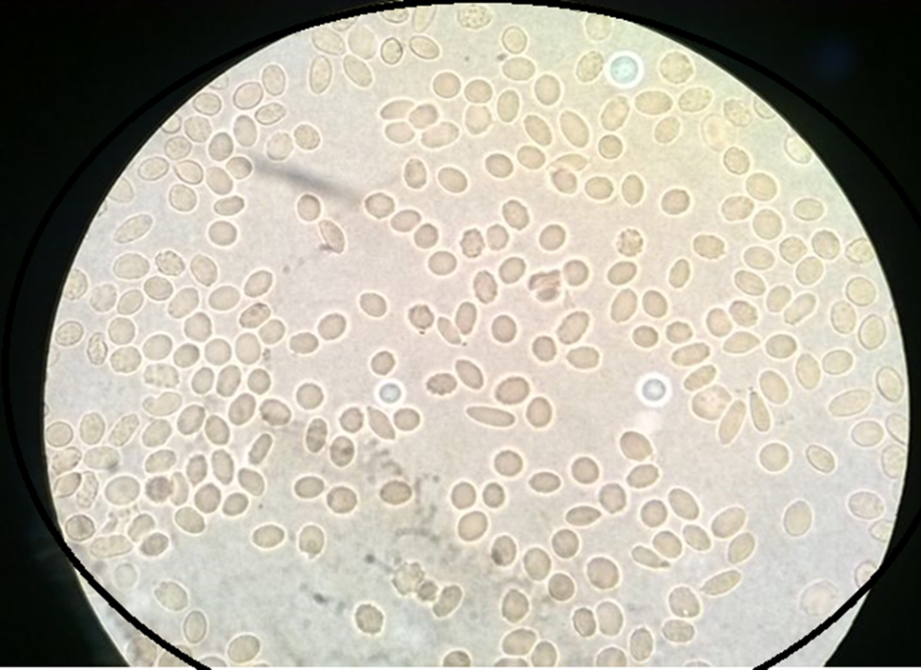
Micosis oportunistas
Criptococosis: Diagnóstico
Factores predisponentes
Presentaciones clínicas
Métodos micológicos directos
  Examen microscópico de levaduras: esputo, sangre, LCR
  Cultivos de muestras esputo, piel, orina, sangre y LCR.
  Hemocultivos por lisis centrifugación.
  Detección de antígenos capsular: sangre, LCR
  Biopsia de tejidos afectados
  Complementarios: Rx, TAC, RMN
Tinta china del LCR en paciente con meningitis
Hemocultivo en paciente VIH

Slide 40
Micosis oportunistas
Criptococosis: Tratamiento
Inmunocompetentes
Fluconazol 400-800 mg/día VO 6 – 12 meses en formas leves o moderadas
Anfotericina B desoxicolato 0,7-1 mg/kg /peso o Anfotericina B liposomal 3 -5 mg/kg/día EV en formas severas.
Inmucomprometidos
Inducción: Anfotericina B desoxicolato 0,7-1 mg/kg/peso o Anfotericina B liposomal 3 -5 mg/kg/día EV mas 5 Fluocitosina (100 mg/kg de peso y día) o Fluconazol 800-1.200 mg/día EV 2 semanas.
Consolidación: Fluconazol 400-800 mg/día VO 8 semanas.
Mantenimiento: Fluconazol 200 mg/día VO. durante 6-12 meses o prolongado

Slide 41
Micosis oportunistas
Criptococosis: Resumen
HONGO | MORFOLOGÍA | LOCALIZACIÓN | DIAGNÓSTICO | TRATAMIENTO
Criptococo | Levadura cápsulada | Meníngea Cerebral Pleuropulmonar Piel y partes blandas | Directo Cultivos Antígenos | Anfotericina Fluconazol
RECORDAR
Hongo levaduriforme.
Antigenemia y antigenorraquia en LCR.
Lesiones pseudotumorales.
Meningitis es muy importante el síndrome de hipertensión endocraneana.

Slide 42
HISTOPLASMOSIS

Slide 43
Micosis oportunistas
Histoplasmosis: Generalidades
Los Histoplasmas son hongos dimórficos con dos variedades: capsulatum y duboisii.
Distribución mundial con reservorio en suelos terrosos, húmedos y ricos en desechos orgánicos, como deyecciones de aves y murciélagos, cuevas, riberas de ríos y suelo de zonas ricas en vegetación.
Infección por inhalación de microconidias con afectación pulmonar primaria y luego del sistema fagocítico mononuclear.
Factores predisponentes
  Infeccion por VIH/Sida
  Diabetes mellitus
  Terapias inmunosupresoras

Slide 44
Micosis oportunistas
Histoplasmosis: Formas clínicas
Infeccion primaria aguda
Pulmonar
- Aguda
- Crónica
Diseminada
- Aguda/subaguda
- Crónica progresiva
Pulmonar
Asintomática
Seudogripal
Aguda: Asintomática
Cronica: simil TB, fiebre, tos productiva, dolor torácico
Fiebre, pérdida de peso,
hepatoesplenomegalia, trastornos hematológicos
Granulomas caseificantes y no caseificantes, pocas levaduras,
células gigantes
Granulomas caseificantes y no caseificantes, moderadas levaduras ,Cavidades, fibrosis
Proliferación de macrófagos difusa, abundancia células gigantes

Slide 45
Dos polos según Inmunidad
Micosis oportunistas
Histoplasmosis: Formas clínicas
Formas diseminadas
Sepsis
Fallo multiorgánico
Formas crónicas
Lesiones Focales

Slide 46
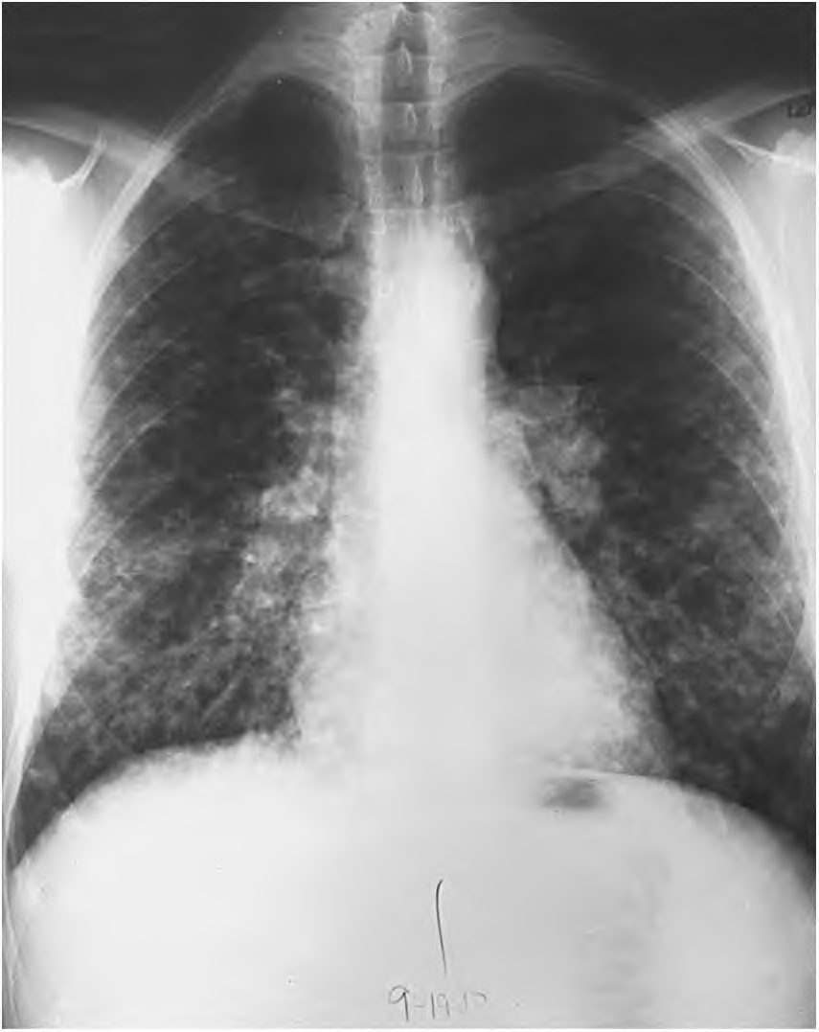
Micosis oportunistas
Histoplasmosis: Formas clínicas focales
Mucosas: úlceras, lesiones necrotizantes
Adenitis crónica
Infiltrados pulmonares inespecíficos
Patrón pulmonar miliar
Masa tumorales ulceradas en intestino
Hepatoesplenomegalia
Lesión pseudotumoral en suprarrenal
Lesiones en SNC: meningitis crónica
Rx de Tórax con patrón miliar

Slide 47
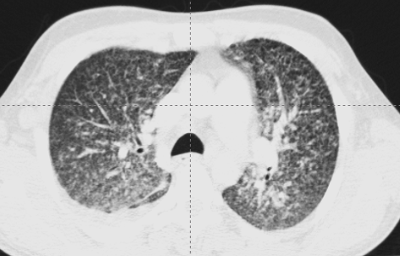
Micosis oportunistas
Histoplasmosis: Formas clínicas focales
TAC de Tórax con patrón miliar

Slide 48
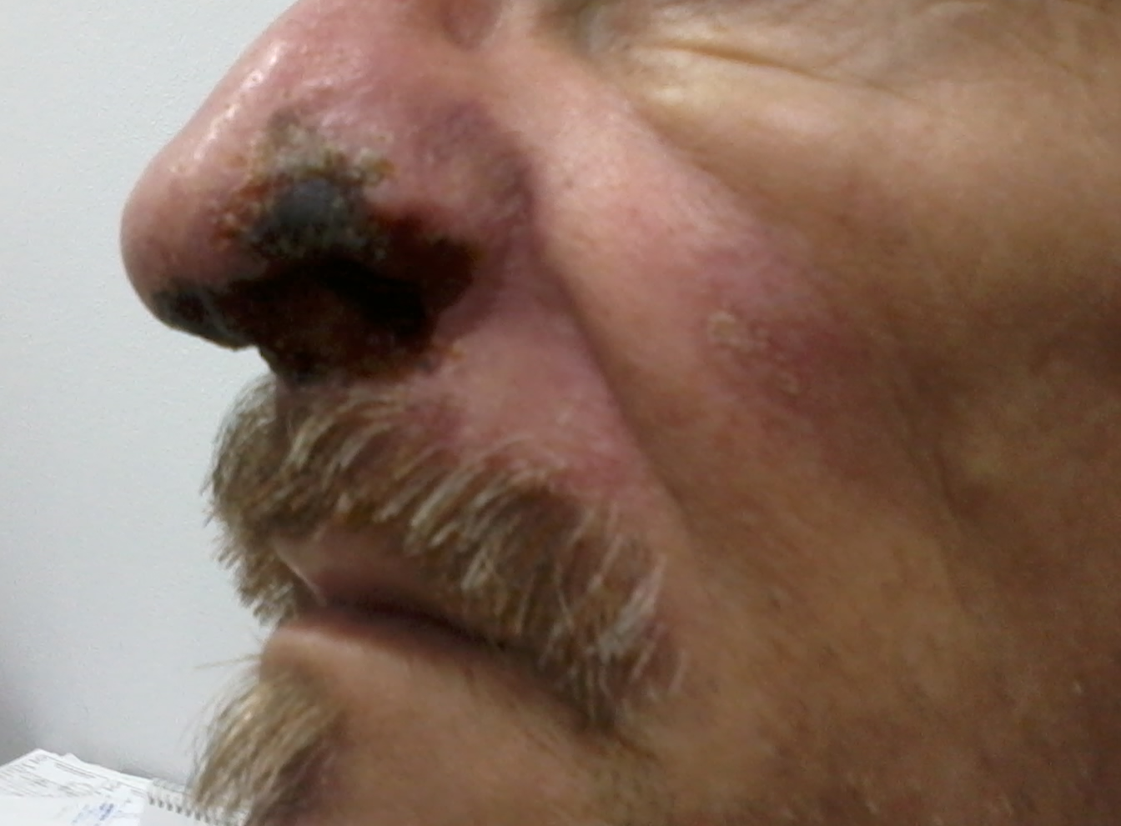
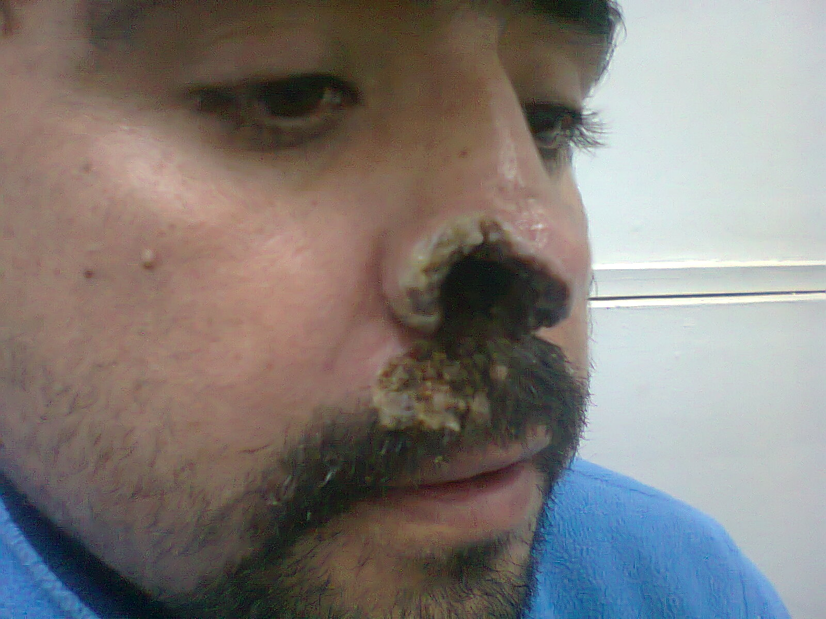
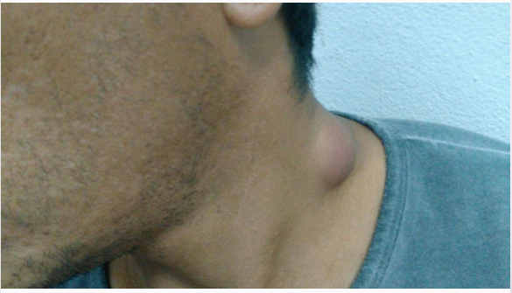
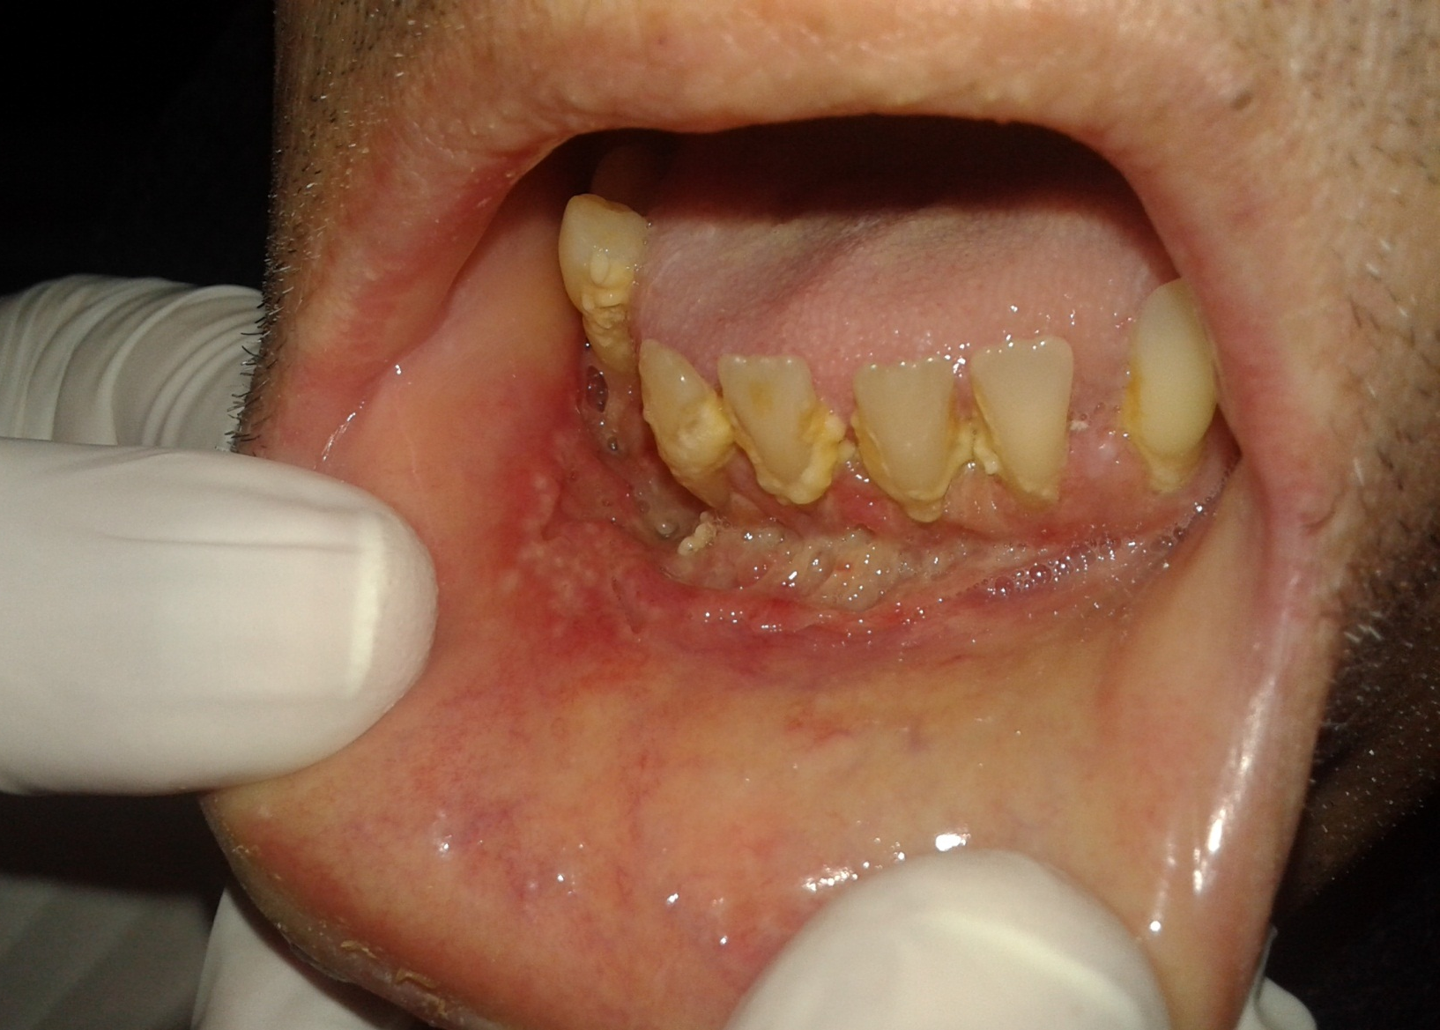
Histoplasmosis: Formas clínicas focales

Slide 49
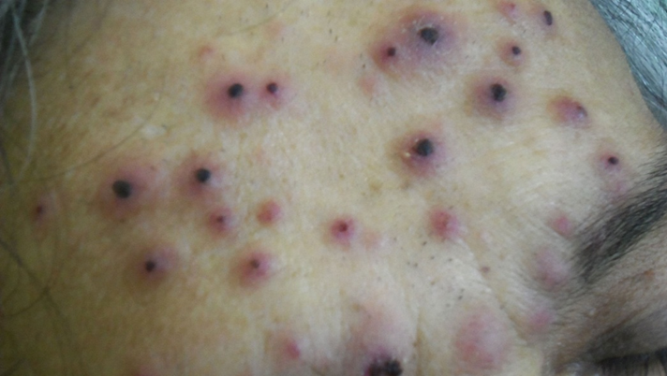
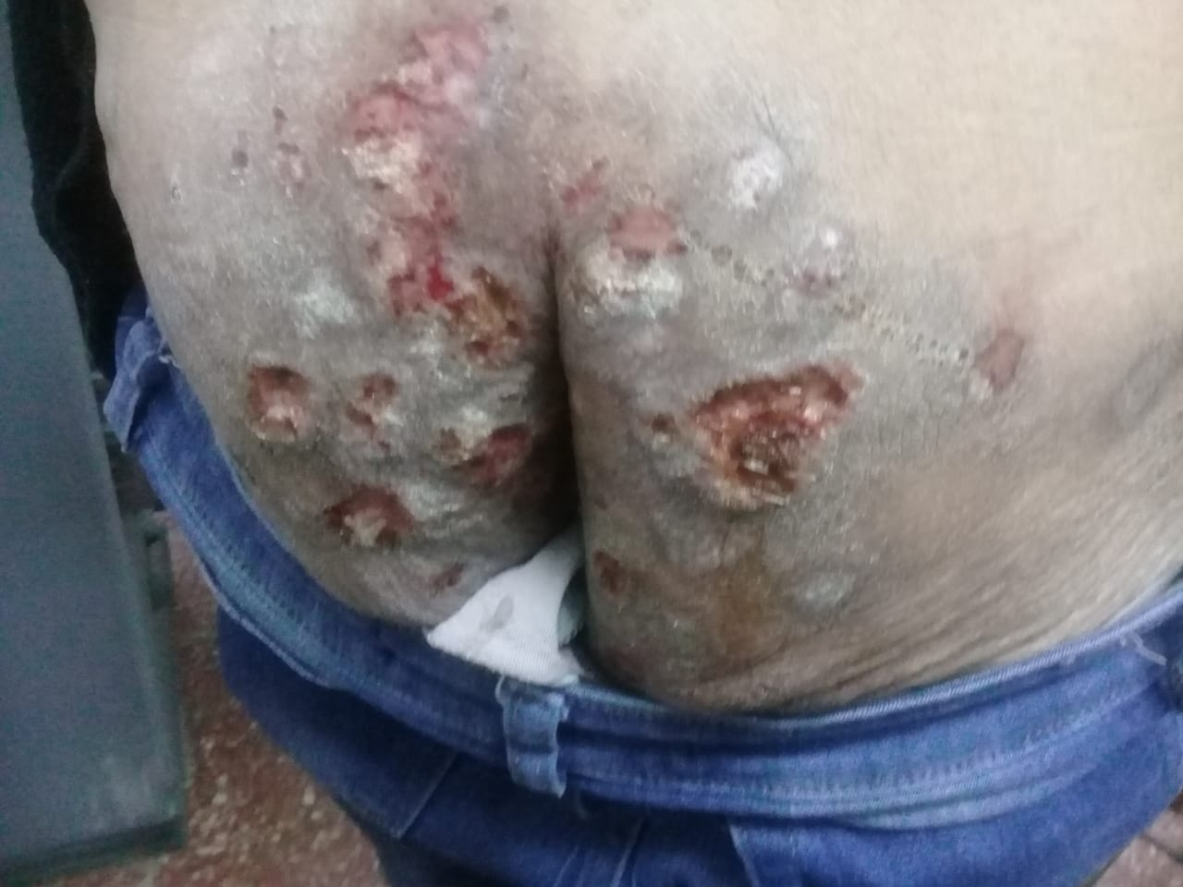
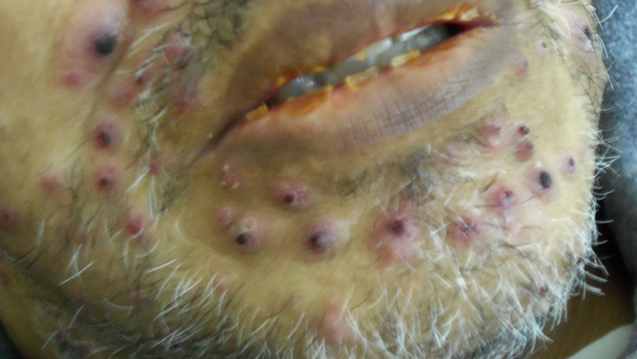
Histoplasmosis: Formas clínicas diseminadas crónicas

Slide 50
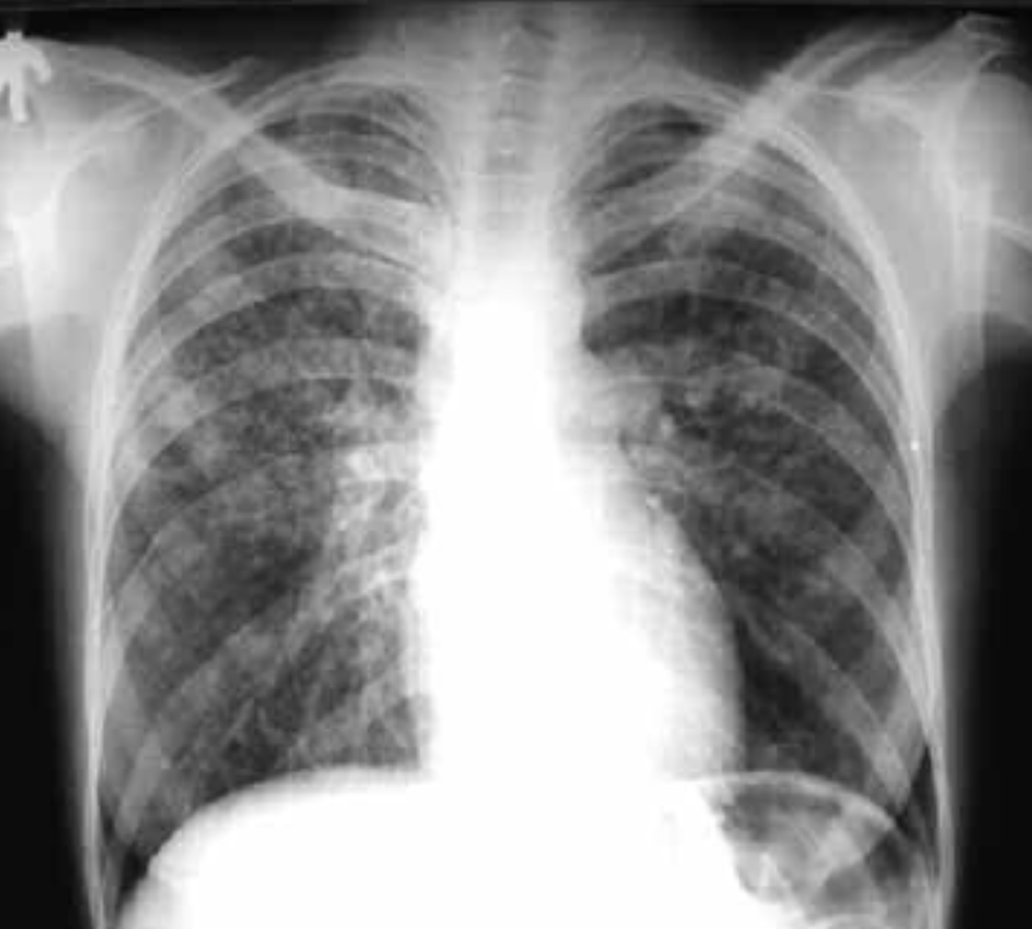
Histoplasmosis: Formas clínicas diseminadas agudas
Rx de Tórax con patrón reticulonodulillar bilateral

Slide 51
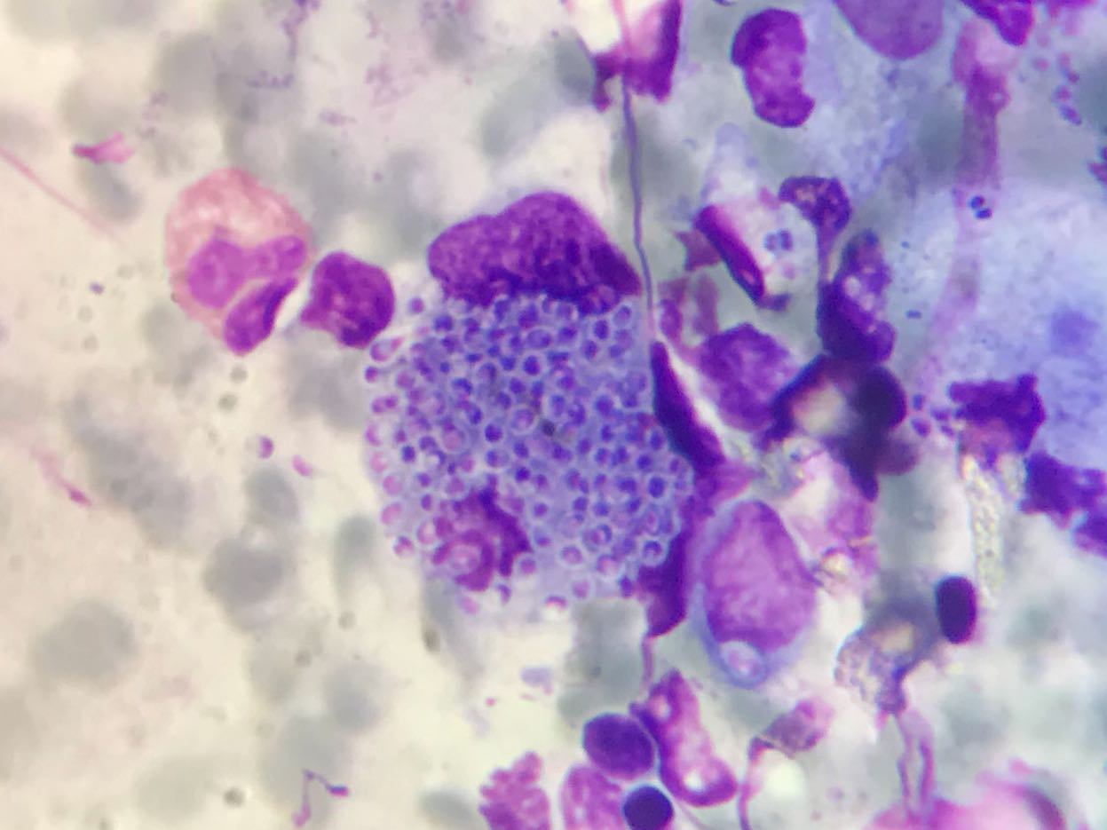
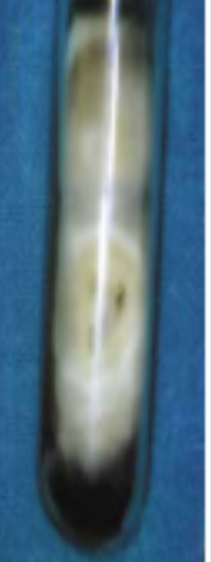
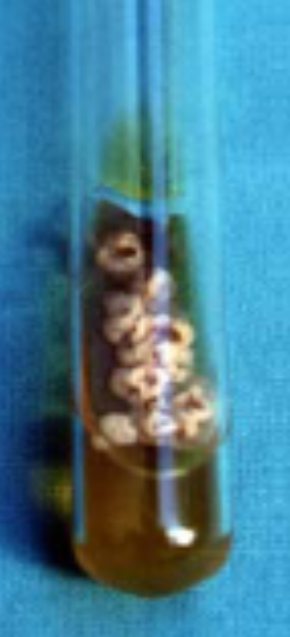
Micosis oportunistas
Histoplasmosis: Diagnóstico
Factores predisponentes
Formas clínicas
Métodos micológicos directos
  Examen microscópico de levaduras.
  Cultivos de muestras esputo, piel, sangre, medula ósea.
  Hemocultivos por lisis centrifugación..
  Detección de antígenos polisacárido: sangre, orina:
  Detección de ácidos nucleicos
  Métodos indirectos: Anticuerpos contra Ag H y M
  Biopsia de tejidos : piel, medula ósea
  Complementarios: Rx, TAC, RMN
Levaduras intracelulares

Slide 52
Micosis oportunistas
Histoplasmosis: Tratamiento
Pulmonar
Aguda Leve-moderada Ninguno o itraconazol, 200 mg 3 veces al día durante 3 días, seguido de 200 mg dos veces al día durante 6-12 semanas.
Moderad a grave: Anfotericina B liposomal 3-5 mg/kg, o Anfotericina B desoxicolato, 0,7-1 mg/kg/día durante 1-2 semanas, seguido de itraconazol, 200 mg dos veces al día 12 semanas.
Cavitada crónica: Itraconazol, 200 mg 3 veces al día durante 3 días, seguido de dos veces al día durante al menos 1 año y hasta 2 años.
Diseminada
Aguda: Anfotericina B liposomal 3-5 mg/kg, o Anfotericina B desoxicolato, 0,7-1 mg/kg/día durante 1-2 semanas, seguido de itraconazol, 200 mg dos veces al día durante al menos 12 meses.
Crónica: Itraconazol, 200 mg 3 veces al día durante 3 días, seguido de 200 mg dos veces al día durante al menos 1 año.

Slide 53
Micosis oportunistas
Histoplasmosis: Resumen
HONGO | MORFOLOGÍA | LOCALIZACIÓN | DIAGNÓSTICO | TRATAMIENTO
Histoplasma spp | Levaduras | Diseminada Pulmonar, Cutaneamucosa SNC | Directo Cultivos Biopsia Serologías | Anfotericina Itraconazol
RECORDAR
Histoplasmosis diseminada simil TBC diseminada.
Localizaciones múltiples.
Pensar en su tropismo y mas grave la de SNC
Lesiones pseudotumorales.

Slide 54
MUCORMICOSIS

Slide 55
Micosis oportunistas
Mucormicosis: Generalidades
Infecciones micóticas angioinvasivas o localizadas del hombre y animales producidas por hongos filamentosos no tabicados del género Mucor, Rhizopus, Rhizomucor, Absidía.
Distribución mundial con reservorios en suelo ricos en frutas, restos vegetales, materia orgánica, abono y excremento animal.
Infección por inhalación de esporas, ingestión alimentos contaminados, inoculación cutánea a través de catéter, vendajes, materiales quirúrgicos; quemaduras o heridas postraumáticas.
Factores predisponentes
  Diabetes mal controlada con acidosis metabólica.
  Terapia con glucocorticoides , Neutropenia profunda
  Traumatismos penetrantes o quemaduras.
  Tratamiento con deferoxamina en pacientes en diálisis.

Slide 56
Micosis oportunistas
Mucormicosis: Formas clínicas
No existen signos o síntomas clínicos específicos
Sospecha clínica ante paciente con factores predisponentes
Lesiones donde exista necrosis tisular, generalmente de rápida evolución con grave estado general
Rinocerebral
Pulmonar
Piel y partes blandas
Gastrointestinal
Endocardio

Slide 57
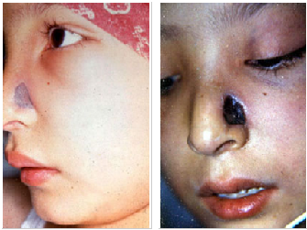
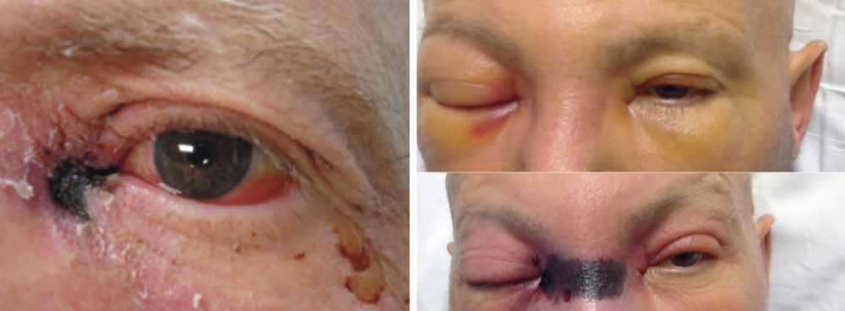
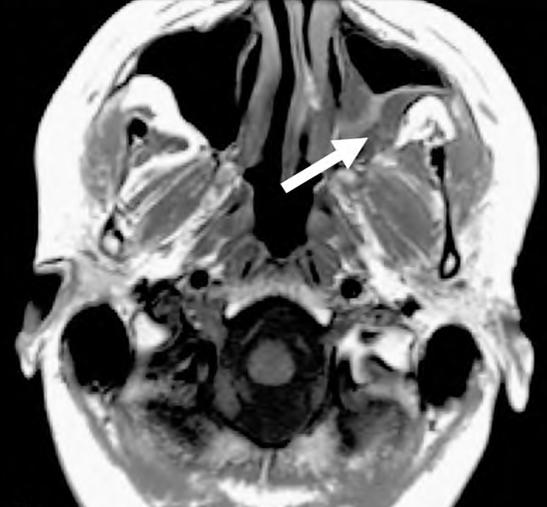
Micosis oportunistas
Mucormicosis rinocerebral
Diabetes mellitus mal controlada con cetoacidosis.
Comienza en los senos paranasales, progresa lenta o rápidamente en forma agresiva para invadir tejidos adyacentes.
Congestión nasal, rinorrea oscura, epistaxis, dolor facial, cefalea, fiebre, edema facial y/o periorbitario, visión borrosa, quemosis palpebral, diplopía, proptosis y pérdida de visión en ojo afecto.

Slide 58
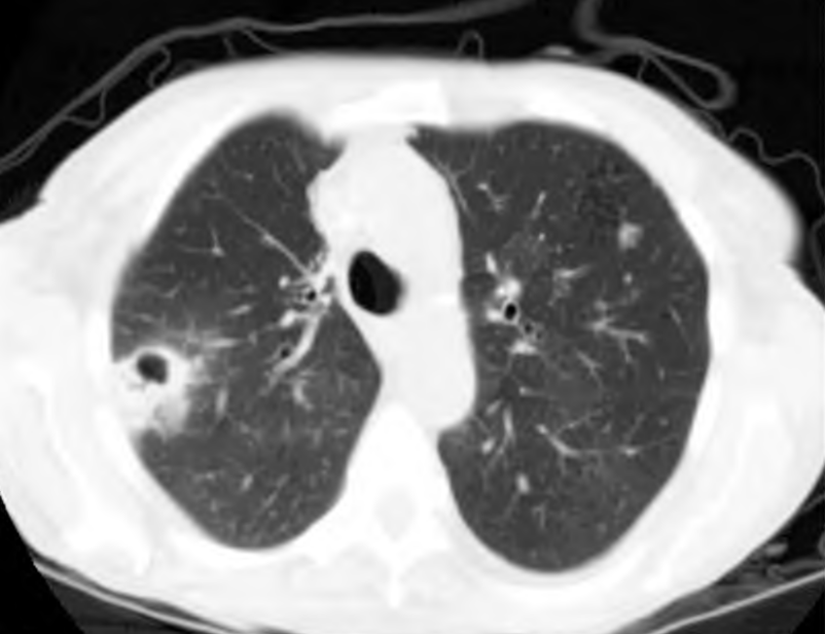
Micosis oportunistas
Mucormicosis pulmonar
Pacientes con leucemia y corticoides crónicos, en quienes los macrófagos alveolares no eliminan esporangiosporas que llegan vías respiratorias inferiores.
Se presenta como nódulo solitario, consolidación lobar o segmentaria, cavitación o lesiones bronconeumónicas.
Invasión de los vasos, lo que se traduce en cavitación, hemorragia, imágenes de infarto «en cuña» en TC y ocasionalmente hemoptisis masiva que puede ser fatal.
En ausencia de tratamiento, puede extenderse a pleura, pericardio, pared torácica y diafragma.
TAC de Tórax con nódulo cavilado por Mucor

Slide 59
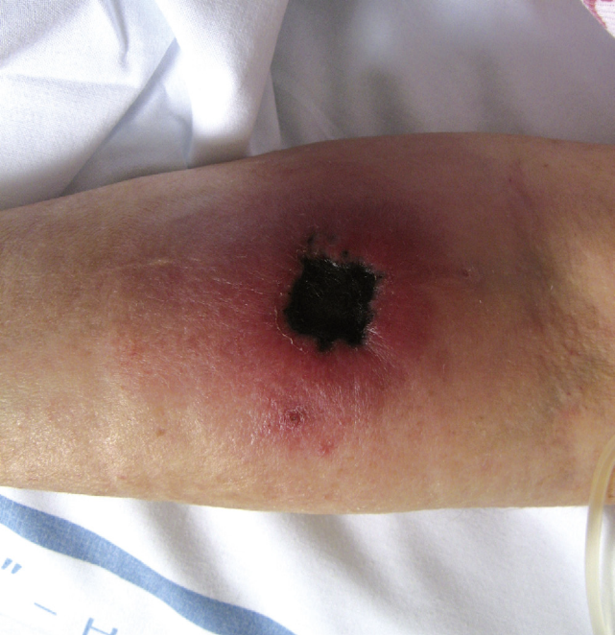
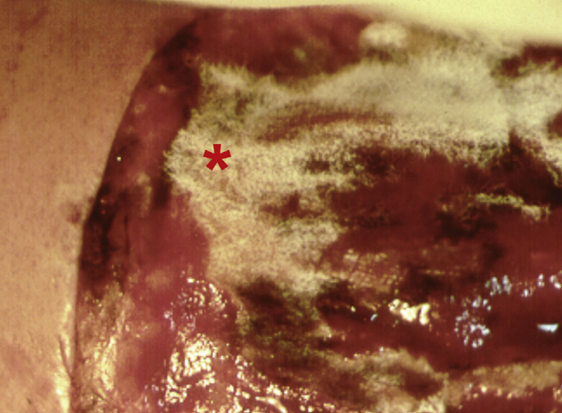
Micosis oportunistas
Mucormicosis de piel y partes blandas
Pacientes con inmunidad normal y el principal factor predisponente son quemaduras o abrasiones extensas de la piel y el ser manejadas de manera inadecuada.
Otro grupo con diabetes mellitus, VIH/Sida con complicaciones más graves a partir de la infección cutánea.
Enfermedad primaria de la piel invade rápidamente no sólo el tejido celular subcutáneo, sino también la fascia, el músculo y el hueso subyacentee.
Pude ser necesaria la amputación para curar al paciente o bien, la utilización de técnicas como la oxigenoterapia hiperbárica..

Slide 60
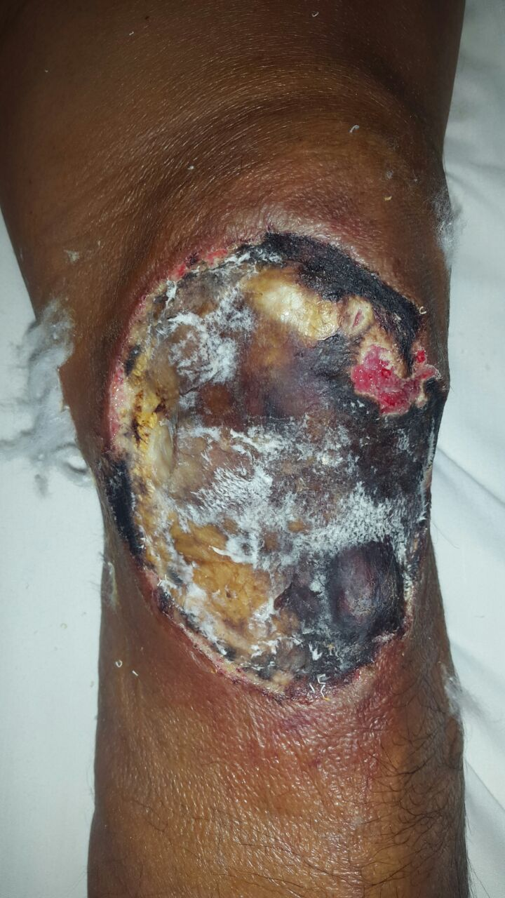
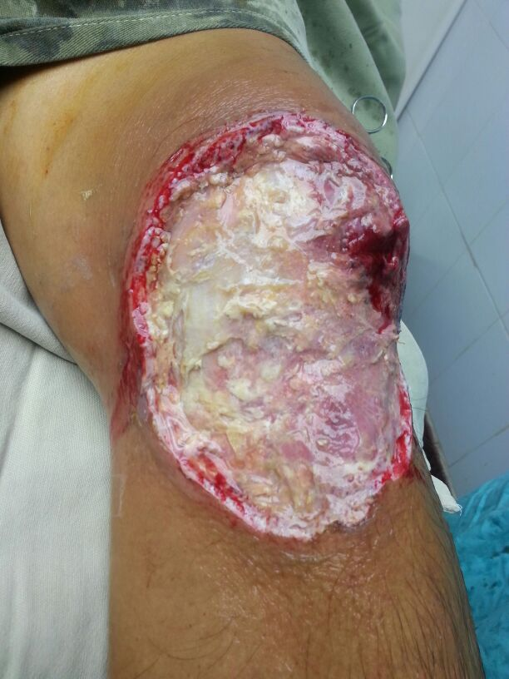

Slide 61
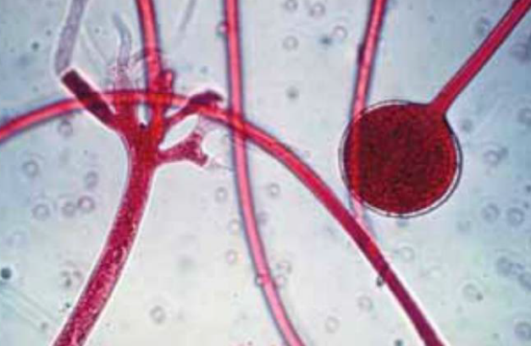
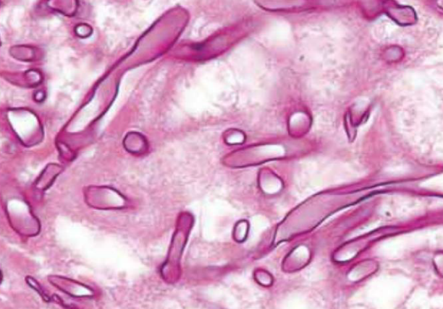
Micosis oportunistas
Mucormicosis: Diagnóstico
Factores predisponentes
Formas clínicas
Métodos micológicos directos
  Examen microscópico de hifas.
  Cultivos de muestras de tejidos, secreción nasal, esputo, BAL, piel.
  Detección de ácidos nucleicos
  Biopsia de tejidos : invasión tisular de hifas
  Complementarios: Rx, TAC, RMN
Hifas de Rhyzopus
Biopsia de pulmón con hifas

Slide 62
Micosis oportunistas
Mucormicosis: Tratamiento
Eliminación de los factores predisponentes.
Desbridamiento y resección quirúrgica de tejidos necróticos
Tratamiento antifúngico adecuado.
      Anfotericina B liposomal 3-5 mg/kg, o Anfotericina B desoxicolato, 1, 1-5 mg/kg/día EV
      Posaconazol 800 mg/día EV
      Tratamientos adyuvantes
              Oxigeno hiperbarico
              Factor estimulante de colonias de granulocitos
              Factor estimulante de colonias de granulocitos y macrófagos
              Interferón γ solo o combinado con transfusiones de granulocitos

Slide 63
Micosis oportunistas
Mucormicosis: Resumen
HONGO | MORFOLOGÍA | LOCALIZACIÓN | DIAGNÓSTICO | TRATAMIENTO
Mucormicosis | Hifas no tabicadas | Rinocerebral Pulmonar Piel y partes blandas | Directo Cultivos | Anfotericina Posaconazol
Recordar
Factores predisponentes
Lesiones necrotizantes
Destrucción de tejidos e invasión
Acompañado de sepsis
La cirugía es imprescindible

Slide 64
PNEUMOCISTOSIS

Slide 65
Micosis oportunistas
Pneumocistosis: Generalidades
Género Pneumocystis está constituido por microorganismos eucariotas, unicelulares y con tropismo por las superficies respiratorias de los mamíferos.
Pneumocystis jirovecii afecta exclusivamente al ser humano, produce principalmente infecciones respiratorias en pacientes inmunodeprimidos
Transmisión vía aérea por inhalación de la forma quística en edades muy tempranas.
Colonización en adulto frecuente en enfermedad obstructiva de las vías respiratorias
Factores predisponentes
  Infección por VIH/Sida
  Enfermedades autoinmunitarias
  Trasplante de órganos
  Inmunosupresores (corticoides, inhibidores del factor de necrosis tumoral)

Slide 66
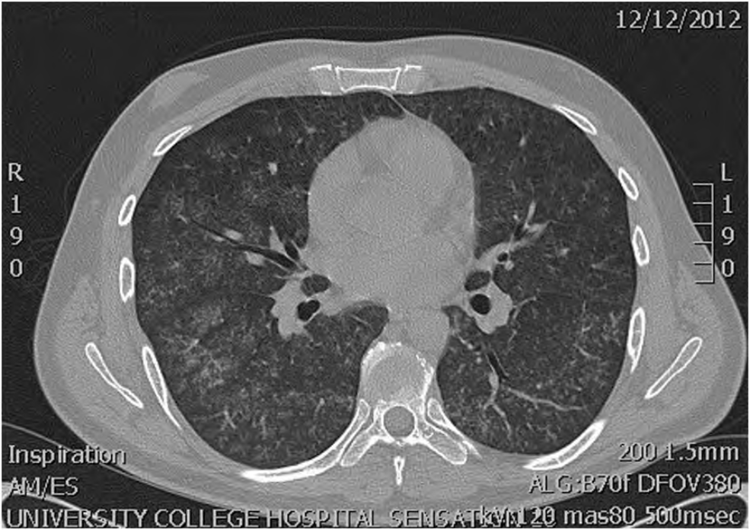
Micosis oportunistas
Pneumocistosis: Presentaciones clínicas
Inmunocompetentes
Asintomático
Inmucomprometidos
Pulmonar: Neumonía intersticial severa
Fiebre, tos no productiva, taquipnea y disnea progresiva de evolución subaguda.
RX con patrón intersticial, bullas, derrame
Extrapulmonar: ganglios linfáticos, bazo, hígado, médula ósea, aparato digestivo, ojos, glándula tiroides, glándulas suprarrenales y riñones.
TAC de Tórax con patrón en vidrio esmerilado

Slide 67
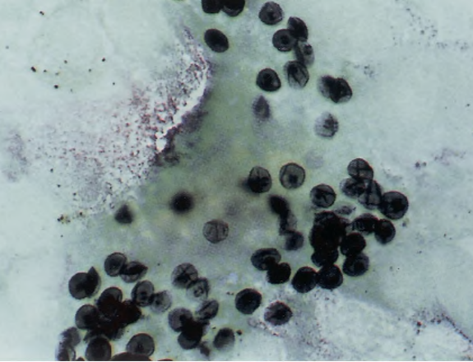
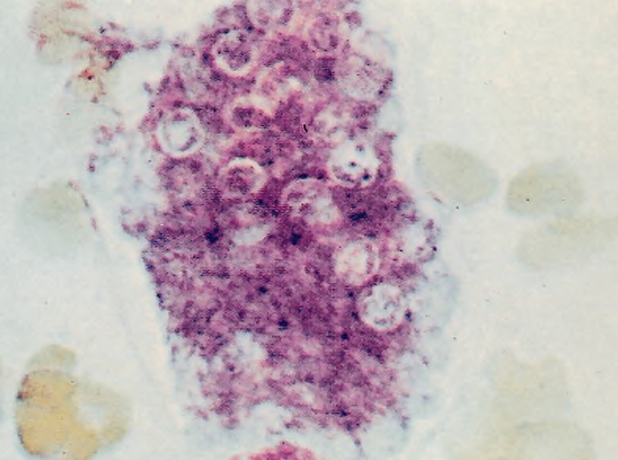
Micosis oportunistas
Pneumocistosis: Diagnóstico
Factores predisponentes
Formas clínicas
Métodos micológicos directos
  Examen microscópico de quistes y trofozoitos.
  Muestras de tejidos, esputo, BAL.
  Detección de antígenos.
  Detección de ácidos nucleicos
  Biopsia de tejidos
  Laboratorio: Hipoxemia , LDH elevada
  Complementarios: Rx, TAC de Tórax
Quistes con tinciones argenticas
Quistes y trofozoitos con PAS

Slide 68
Micosis oportunistas
Pneumocistosis: Tratamiento
Cuadros graves
Elección: Trimetoprim/sulfametoxazol: (15-20 mg/kg de TMP/75-100 mg/kg de sulfametoxazol SMX) EV. dividido en 3-4 dosis durante 21 días.
Alternativa: Clindamicina: 600 mg EV cada 6-8 h + primaquina: 30 mg VO una vez al día o Pentamidina: 4 mg/kg EV una vez al día
Cuadros leves/moderados
Elección: Trimetoprim/sulfametoxazol: (15-20 mg/kg de TMP/75-100 mg/kg de sulfametoxazol SMX) EV/VO dividido en 3-4 dosis
Alternativa: Clindamicina: 600 mg EV/VO. cada 6-8 h + primaquina: 30 mg VO. una vez al día o Pentamidina: 4 mg/kg EV una vez al día o Atovacuona: 750 mg (5 mL de solución) VOo. cada 8-12 h
Hipoxemia severa: < 70 mmgh: Prednisona 40 mg VO dos veces al día los días 1-5 , 40 mg/día VO los días 6-10, 20 mg/día VO los días 11-21

Slide 69
Micosis oportunistas
Pnuemocistosis: Resumen
HONGO | MORFOLOGÍA | LOCALIZACIÓN | DIAGNÓSTICO | TRATAMIENTO
Pneumocistis | Quistes y trofoitos | Pulmonar Extrapulmonar | Directo Ácidos nucleicos Biopsia LDH elevada | TMP/SMX Clindamicina Pentamidina
Recordar
Factores predisponentes
Insuficiencia respiratoria subaguda progresiva
Neumonía intersticial severa
Examen directo
LDH elevada

Slide 70
Micosis oportunistas
Microoganismo | Características | Presentación clínica | Diagnostico | Tratamiento
Cándida | Levaduras | Catéteres, Diseminada, renal, Endocarditis, Retina. | Directo Cultivos | Fluconazol Anfotericina Caspofungina
Apergillus | Filamentos con hifas Tabicadas | Pulmonar, SNC, Invasiva | Directo Cultivos Galactomanano | Voriconazol Antotericina Itraconazol
Criptococo | Levadura | Meningea, Cerebral, Lesiones Pseudotumorales. | Directo Cultivo Antígenos | Anfotericina Fluconazol
Histoplasma | Levaduras | Pulmonar, Cutáneomucosa, Diseminada, SNC | Directo Cultivo Serología | Anfotericina Itraconazol
Mucormicosis | Filamentos con hifas no Tabicadas | Lesiones necrotizantes de piel, y partes blandas, mucosas, pulmonar. | Directo Cultivo | Anfotericina Posaconazol
Pneumocistis | Quistes y trofozoitos | Pulmonar y extrapulmonar Neumonía intersticial severa | Directo LDH elevada RX/TC Tórax | TMP/SMX

Slide 71
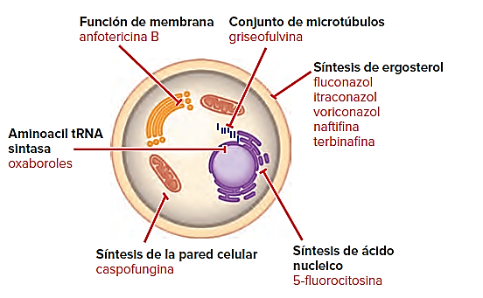
Antifúngicos

Slide 72
Antifúngicos
Mecanismo de Acción | Estructura | Ejemplos | Acción | Espectro
Alteran la permeabilidad membrana plasmática | Polienos | Anfotericinas B: desoxicolato, liposomal, complejo lipídico, dispersión coloidal, Nistatinas | Fungicidas | Levaduras (C. lusitanae*) Micelios (A. terreus, flavus, Fusarium, Madurella*) Dimorficos
Inhiben síntesis de ácidos nucleicos | Análogo citosina | 5-Fluorocitosina | Fungicidas | Levaduras
 | Microtubulos | Griseofulvina | Fungistáticos | Micelios
Inhiben síntesis de ergosterol | Triazoles | Fluconazol ,Voriconazol Itraconazol, Poscaconazol | Fungistáticos** | Levaduras (C. krusei*) Micelios (Mucor*) dimorficos
 | Azoles | Isavuconazol, | Fungistáticos | Micelios
 | Imidazoles | Ketoconazol Clotrimazol, Miconazol, Oxiconazol, Econazol | Fungistáticos | Levaduras (C. krusei*) Micelios (Asperigillus*)
 | Alilaminas | Terbinafina | Fungistáticos | Micelios
Inhiben la síntesis de la pared celular | Equinocandinas | Caspofungina Micafungina Anidulafungina | Fungicidas | Levaduras (Cryptococuus*) Micelios (Mucor*)
Inhiben la síntesis de proteínas | Oxaboroles | Tavaborol | Fungicidas | Micelios
* Excepto ** Dependen de dosis y concentración tisular

